Slide 1
Презентация на тему «развитие и тренировка ловкости»
Выполнила студентка группы 14КС
Степанова Д.А.

Slide 2
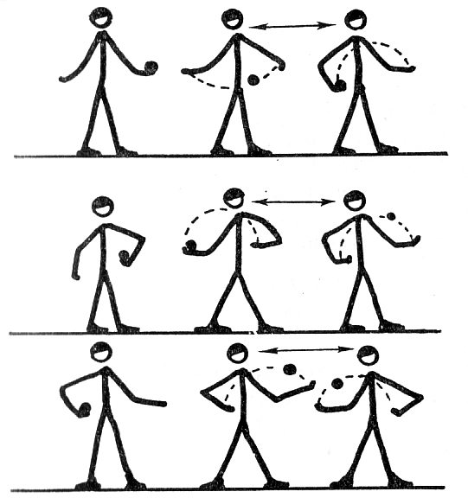
Ловкость как физическое качество – это возможность мгновенно реагировать на изменения в обстановке действиями. Если ребенок немного неуверенно чувствует себя при передвижениях, часто спотыкается и падает, бьется обо все углы и теряет равновесие, ему необходимо заняться развитием ловкости, что включает в себя развитие силы, быстроты, выносливости, координации и даже волевых качеств характера.

Slide 3
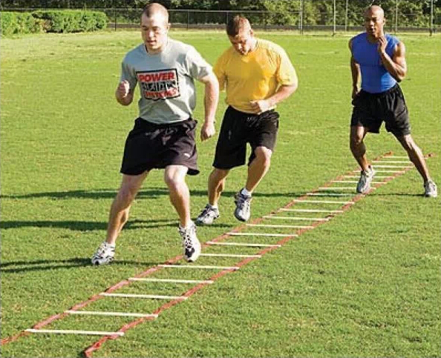
Что дает ловкость
Так что же нам дает такое чудесное и малопонятное качество, как ловкость? Исходя из этимологии слова, корнем которого является «лов». Изначально оно применялось по отношению к охотникам, добытчикам. Обозначало проворство, хваткость, подвижность и гибкость тела. Повышение ловкости увеличивает в целом тонус организма, совершенствует его физическую интеллектуальность, придает уверенность в действиях.
Появляется вполне закономерный вопрос: как же нам научиться ловкости и возможно ли это? Безусловно, возможно, несмотря на то, что бытует мнение, будто это качество врожденное и тренировке не подлежит. Что же тогда получается? Ловкость и методика ее развития изучаются на факультетах физической культуры в Университетах зря? Вовсе нет. Благодаря изысканиям теоретиков и практиков в данной сфере, возник целый комплекс упражнений, развивающих ловкость.

Slide 4
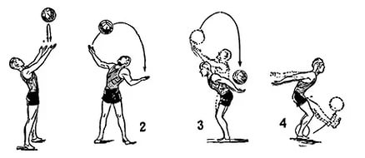
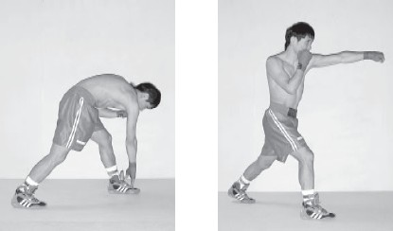
Упражнения для развития ловкости
Одним из главных признаков ловкости является возможность быстро и правильно запоминать новые комбинации движений. Поэтому способом, как тренировать ловкость, является частое повторение новых упражнений. Чем больше ребенок выучивает новых движений, тем выше уровень его физической интеллектуальности, тем быстрее и сноровистей он сможет среагировать в непредсказуемой ситуации.
Еще одним ответом на вопрос, как улучшить ловкость, являются акробатические трюки. Прыжки и кульбиты, колесо и сальто помогут развить силу, быстроту, прыгучесть, гибкость и даже смелость.
Удивительно, однако, самыми эффективными упражнениями для развития ловкости считаются обыкновенные действия, но выполненные в нестандартных, непривычных условиях. Например, попробуйте побегать вместе с ребенком в воде или попрыгать/потанцевать на лыжах.

Slide 5
Существует невероятное множество упражнений на быстроту и ловкость с использованием мячика:
Ребенок принимает позу, как при отжиманиях, партнер берет его за ноги. При этом ребенок должен не только идти вперед на руках, но и катить перед собой мячик.
Перебрасывание мяча партнеру так, чтобы он сначала отскочил от стены.
Мячик бросается по земле, а дети через него перепрыгивают.
И множество других.
Отдельной популярностью пользуется развитие ловкости рук. Как говорят все фокусники мира: "Ловкость рук и никакого мошенничества". Разучивание различных фокусов, основанных на манипуляциях руками, не только доставит Вашему ребенку колоссальное удовольствие, но и приведет к высоким результатам.
Упражнения для ловкости рук могут развивать не только мелкую моторику пальцев, но и умственные способности. Например, всем нам известный с детства кубик Рубика – отличное средство для улучшения ловкости пальцев – является также и эффективным способом тренировки логики и памяти.
Еще одним примером того, как можно развить ловкость рук, является собирание различных конструкторов на время. Чтобы ребенку было интересней и появился азарт, можете посоревноваться с ним в этом. Тогда это занятие доставит удовольствие не только младшему члену семьи, но и взрослым.
Помимо специальных упражнений, направленных на развитие силы и ловкости, существуют более интересные и веселые забавы. Расскажем немного о них.

Slide 6
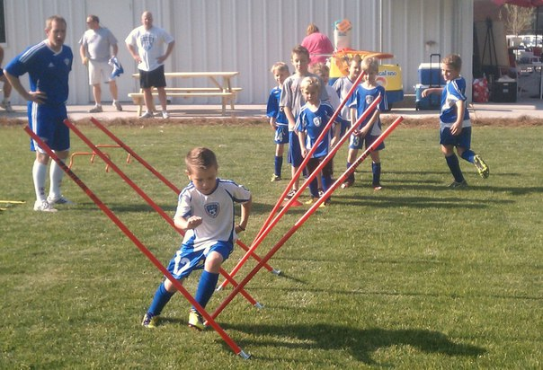
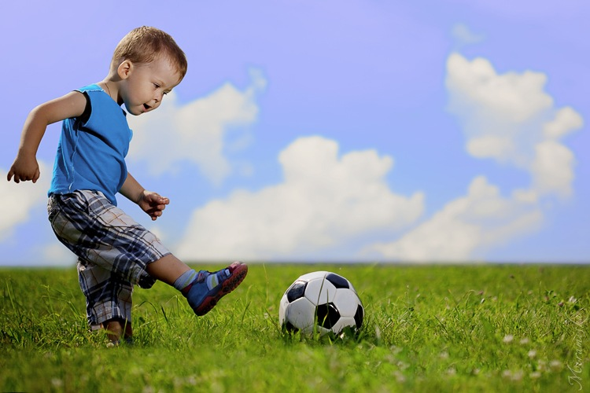
Подвижные игры на развитие ловкости
Тренировка ловкости может быть очень увлекательным занятием, если подойти к ней творчески. Обычными физическими упражнениями ребенка трудно увлечь, да и кроме, как повысить ловкость, получить что-то приятное от них вряд ли выйдет.
Совсем другое дело – подвижные игры на развитие ловкости. ожиданных ситуациях, например, таких, которые возникают в игре. Именно поэтому отличным упражнением на ловкость считаются спортивные игры (футбол, волейбол, баскетбол и т.п.). Большое разнообразие инвентаря для игр Вы сможете найти в магазине "Спорт Уголок". Здесь есть все, начиная от баскетбольных корзин и заканчивая футбольными воротами.
В дополнение к этому стоит отметить, что к веселым и увлекательным играм на развитие ловкости относятся и «борьба за мяч», «перетягивание каната» и многие другие. Канат можно использовать не только в горизонтальном положении, но и в вертикальном. Ловкость и сноровка, которые требуются ребенку, чтобы взобраться по канату, мало, с чем можно сравнить. Отличный выбор канатов (веревочные, деревянные) представлен в магазине "Спорт Уголок".
Прогулки по пересеченной местности также являются ничем иным, как возможностью развить ловкость. Спуски и подъемы, лес и каменные навалы – все это помогает ребенку, преодолевая трудности, повысить координацию и ловкость. А свежий воздух придает бодрость и нагоняет аппетит.

Slide 7
Все мы в детстве лазили по деревьям, однако даже и не догадывались, что это занятие напрямую связано с развитием ловкости и быстроты в действиях. Безусловно безопасным это занятие не назовешь. Поэтому рекомендовать его не будем.
В основном все вышеперечисленное относится к играм на ловкость для мальчиков. А как же быть девочкам? Ведь для них так же важно развитие этого качества.
Игры на ловкость для девочек, чаще всего, связаны с терпением и упорством. Например, всем известная игра «Бирюльки в домике» развивает как раз все описанные выше качества. А вот веселая игра «Поймай-ка» подходит, как для девочек, так и для мальчиков. Она чем-то напоминает лапту.
Чтобы пробудить в детях азарт можно устраивать конкурсы на ловкость. Добавить в игры соревновательный момент. Чтобы каждый игрок стремился к победе.
Отдельно стоит сказать об играх на ловкость рук. Помимо уже упомянутых (кубик Рубика, конструктор) существует множество других, имеющих ту же направленность:
Баусак (в ней Вас и Вашего ребенка ждет несколько вариантов развития, она потребует особой ловкости, так как фигуры нестандартны);
Вилла Палетти (отличается она от многих игр на ловкость тем, что фигурки надо перемещать не руками, а специальным крючочком);
Бамболео (игра на равновесие, подходит для любого возраста).
Методы развития ловкости могут быть не только эффективными, но и очень интересными. Выбираются они в зависимости от индивидуальных особенностей ребенка. Хороший родитель всегда думает о развитии своего ребенка, играет вместе с ним в игры на ловкость, силу, упорство, внимательность. Знайте, это обязательно принесет свои плоды в будущем.

Slide 8
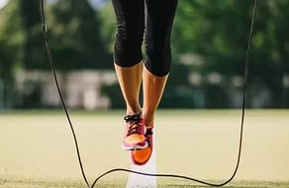
Спортивное оборудование для развития ловкости
Помимо уже упомянутого инвентаря для спортивных игр и каната развитию ловкости у детей способствуют обыкновенные скакалки. Прыгать можно, как одному, так и с друзьями, крутящими скакалку.
Для занятий акробатическими этюдами необходимы гимнастические маты. Эти упражнения, как уже говорилось ранее, развивают в наших малышах ловкость и быстроту.
Лазанье по деревьям целесообразно будет заменить более безопасным и функциональным использованием детских спортивных комплексов, которые позволяют, как увеличить ловкость, так и натренировать силу и выносливость.

